Slide 1


华中科技大学同济医学院医药卫生管理学院
信 息 管 理 概 论
张韦

Slide 2
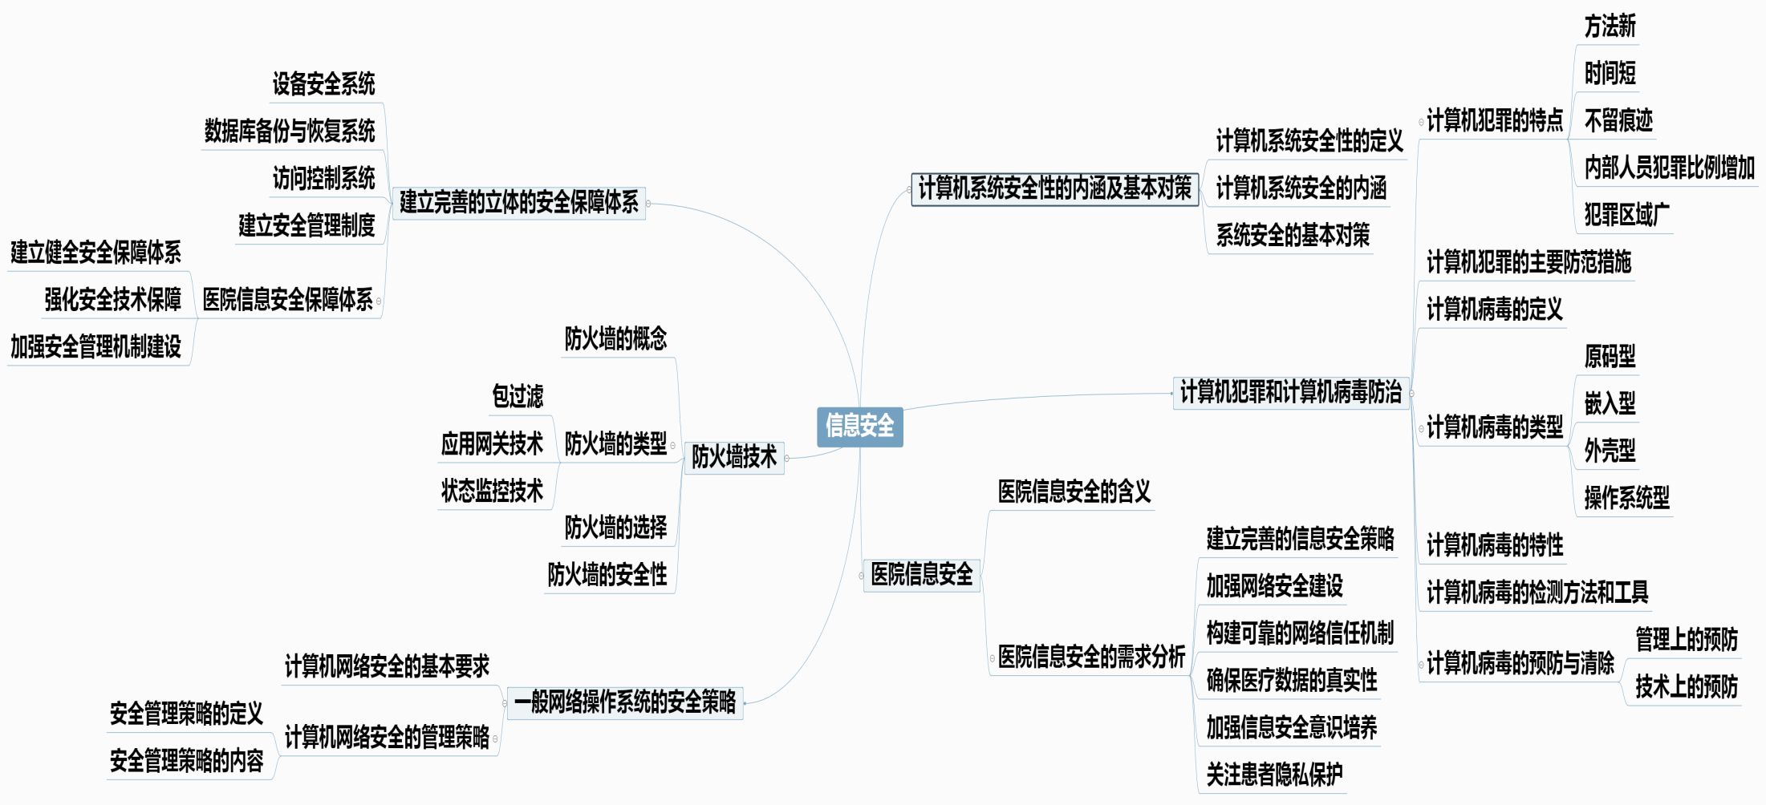
知识导图

Slide 3
第十一章 信息安全
01
计算机系统安全性的内涵及基本政策
02
一般网络操作系统的安全策略
03
医院信息安全
04
计算机犯罪和计算机病毒防治
05
防火墙技术
06
建立完善的立体的安全保障体系

Slide 4
01
计算机系统安全性的内涵及基本政策
一、计算机系统安全性的定义 Computer System security
保护计算机网络系统中的硬件、软件及其数据不由于偶然或恶意的原因而遭受破坏、更改、泄露，保障系统连续可靠的正常运行，网络服务不中断。

Slide 5
01
计算机系统安全性的内涵及基本政策
二、计算机系统安全的内涵
根本目的：防止通过计算机网络传输的信息被非法使用物理安全：系统设备及相关设施受到物理保护，免于系
统破坏、信息丢失等。
逻辑安全：信息的保密性、完整性和可用性（CIA）

Slide 6
01
计算机系统安全性的内涵及基本政策
三、系统安全的基本对策
使用防火墙、防病毒、信息加密
系统安全的
基本对策
企业的规章制度、网络安全教育和国家的法律政策
采用必要的实施监控手段、应用检查安全漏洞的仿真系统

Slide 7
第十一章 信息安全
01
计算机系统安全性的内涵及基本政策
02
一般网络操作系统的安全策略
03
医院信息安全
04
计算机犯罪和计算机病毒防治
05
防火墙技术
06
建立完善的立体的安全保障体系

Slide 8
02
一般网络操作系统的安全策略
一、计算机网络安全的基本要求
数据的保密性
01
数据的完整性
02
信息产
业结构
形态
基本
要求
05
03
数据的可控性
数据的可用性
04
其他需求
* 计算机网络安全的基本要求

Slide 9
02
一般网络操作系统的安全策略
二、计算机网络安全的管理策略
确定网络资源和职责划分
严格管理系统管理员
04
01
明确用户的权利与责任
安全管理策略的内容
02
05
制定应急措施
03
06
本地网络对其他
相连网络的职责
网络使用的级别限制

Slide 10
第十一章 信息安全
01
计算机系统安全性的内涵及基本政策
02
一般网络操作系统的安全策略
03
医院信息安全
04
计算机犯罪和计算机病毒防治
05
防火墙技术
06
建立完善的立体的安全保障体系

Slide 11
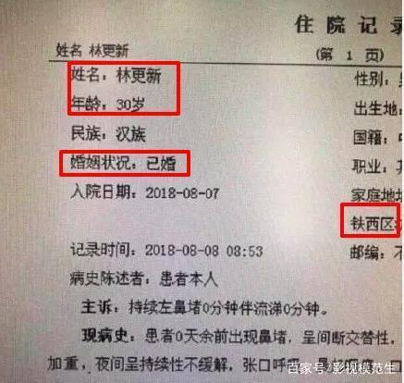
医疗信息泄露
医疗信息安全实例（e.g. 明星就医）
医疗信息安全的重要性
某医院遭黑客入侵，
7亿公民信息被泄露，
8千万公民信息被贩卖

Slide 12
03
医院信息安全
一、医院信息安全的含义
在卫生行业的数字化应用不断普及、深入的今天,医院对信息系统的稳定性、安全性备故要求越来越高,很多医院认识到了信息系统故障对自身业务的巨大影响,通过采取各种各样的安全保障措施来提高信息系统的稳定运行的能力,制订了业务持续性计划和灾难恢复运用计划,制定相应的安全策略、加强人员安全管理等。

Slide 13
03
医院信息安全
二、医院信息安全的需求分析
建立完善的信息安全策略
确保医疗数据的真实性
1
4
需求
分析
2
5
加强信息安全意识的培养，健全安全制度建设
加强网络安全建设
3
6
构建可靠的网络信任机制
关注患者隐私保护

Slide 14
03
医院信息安全
三、情景决策
假如你是一家三甲医院的院长，你认为本院对于信息安全的投入所占的整个信息化资金比重多少是合适的，为什么？

Slide 15
第十一章 信息安全
01
计算机系统安全性的内涵及基本政策
02
一般网络操作系统的安全策略
03
医院信息安全
04
计算机犯罪和计算机病毒防治
05
防火墙技术
06
建立完善的立体的安全保障体系

Slide 16
04
计算机犯罪和计算机病毒防治
一、计算机犯罪的特点
犯罪方法新
作案时间短
不留痕迹
内部人员犯罪比例增加
犯罪区域广

Slide 17
04
计算机犯罪和计算机病毒防治
二、计算机犯罪的主要防范措施
提高计算机技术防范能力
建立计算机系统的安全措施
防范措施
建立计算机系统的稽核措施
建立对重点部门的稽核机制
建立健全打击计算机犯罪的各种法律、法规及规章制度

Slide 18
04
计算机犯罪和计算机病毒防治
三、计算机病毒的定义
编制或者在计算机程序中插入的破坏计算机功能或者毁坏数据,影响计算机使用,并能自我复制的一组计算机指令或者程序代码。

Slide 19
04
计算机犯罪和计算机病毒防治
四、计算机病毒的类型
嵌入型病毒
源码型病毒
外壳型病毒
操作系统病毒

Slide 20
04
计算机犯罪和计算机病毒防治
五、计算机病毒的特性
（1）程序性 （2）传染性 （3）寄生性 （4）隐蔽性
（5）潜伏性（6）触发性 （7）破坏性 （8）变种性

Slide 21
04
计算机犯罪和计算机病毒防治
六、计算机病毒的检测方法和工具
直接观察法
解剖法 （PC—TOOLS、DEBUG）

Slide 22
04
计算机犯罪和计算机病毒防治
计算机犯罪和计算机病毒防治
通用检测工具
PCTOOLS、 DEBUG 、 Norton Utilities
检测工具
专用检测工具
SCAN 、CPAV、 MSAV 、NEV 、DUCK

Slide 23
04
计算机犯罪和计算机病毒防治
七、计算机病毒的预防与清除
管理上的预防
制定相应的规章制度、检测新购置的计算机系统、常备“干净”的引导盘、定期备份系统重要数据
预防与
清除
技术上的预防
软件预防、硬件预防、加强管理

Slide 24
第十一章 信息安全
01
计算机系统安全性的内涵及基本政策
02
一般网络操作系统的安全策略
03
医院信息安全
04
计算机犯罪和计算机病毒防治
05
防火墙技术
06
建立完善的立体的安全保障体系

Slide 25
05
防火墙技术
一、防火墙的概念
一种安全有效的防范技术,是访问控制机制、安全策略和防入侵措施。它是通过在内部网和外部网之间的界面上建立起来一个相应的网络安全监测系统来隔离内部和外部网络。

Slide 26
05
防火墙技术
从网络安全角度讲，防火墙是一种安全有效的防范技术，是访问控制机制、安全策略和防入侵措施。
防火墙自身的安全性
防火墙类型
防火墙的选择
包过滤
应用网关技术
防火墙的选择
防火墙自身的安全性
优良的性能
可扩展的结构和功能
方便的安装与管理
Firewall—1
Gauntlet
Border Wall

Slide 27
第十一章 信息安全
01
计算机系统安全性的内涵及基本政策
02
一般网络操作系统的安全策略
03
医院信息安全
04
计算机犯罪和计算机病毒防治
05
防火墙技术
06
建立完善的立体的安全保障体系

Slide 28
06
建立完善的立体的安全保障体系
二、数据库备份与恢复系统
一、设备安全系统
三、访问控制
通过系统管理员根据用户的使用权进行不同等级的划分每个人有自己的口令
电源保护的安全
静电防护
防雷系统
备份数据库
备份数据库和事物日志
增量备份
综合数据备份方案

Slide 29
06
建立完善的立体的安全保障体系
四、建立安全管理制度
建立信息网络安全管理制度
安全管理工作的要点

Slide 30

06
建立完善的立体的安全保障体系
五、医院信息安全保障体系
建立安全风险评估机制
强化安全技术保障
加强安全管理机制建设

